Slide 1
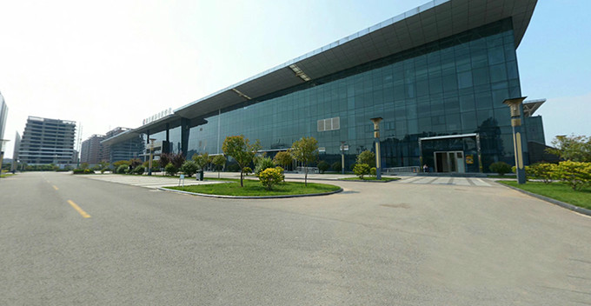
临沂国展试驾场地
临沂国展试驾场地位于物流之都、商城临沂，背靠汤汤沂河，坐拥开发区新型工业园，已成为引领临沂经济腾飞的新动力。临沂国际会展中心总建筑面积为10万㎡，其中室内展览面积6万㎡，可提供国际标准展位3500个，室外广场面积4万㎡。

Slide 2
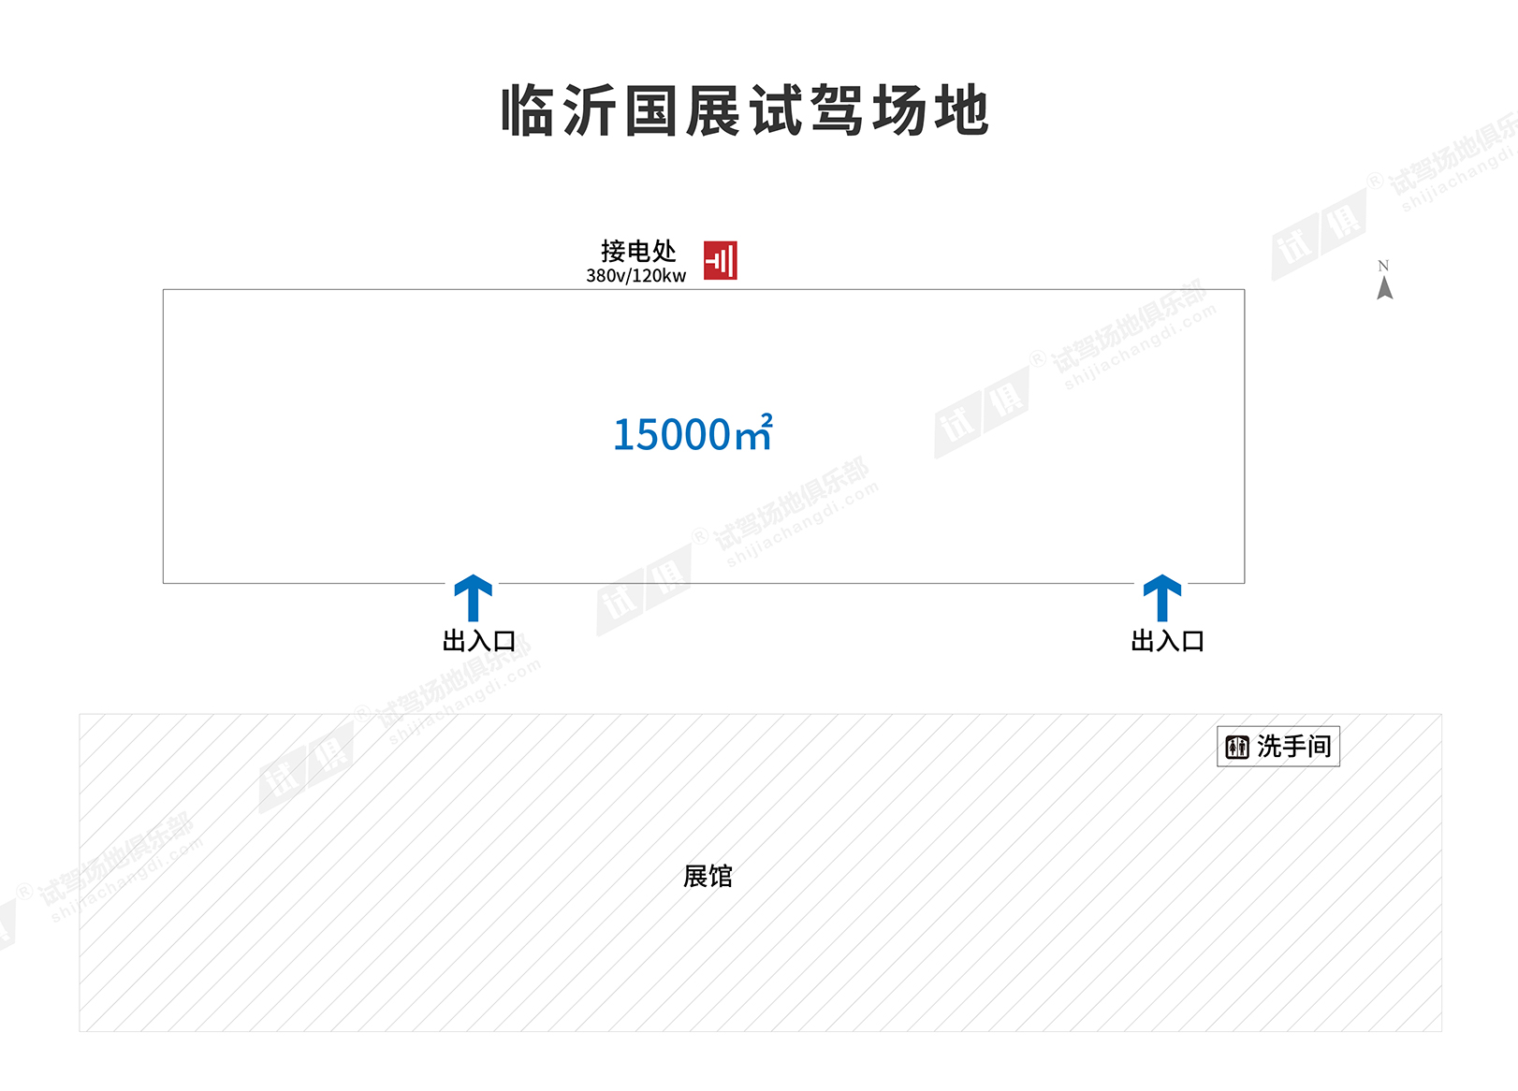
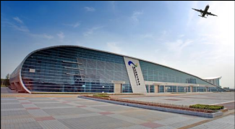
场地费用：1万/天
场地面积：面积15000㎡ 方砖地面 全封闭
供电供水：380v/120kw 方便接水 固定洗手间
配套设施：停车位

Slide 3
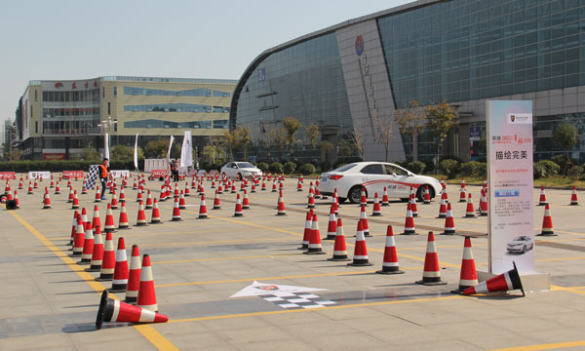
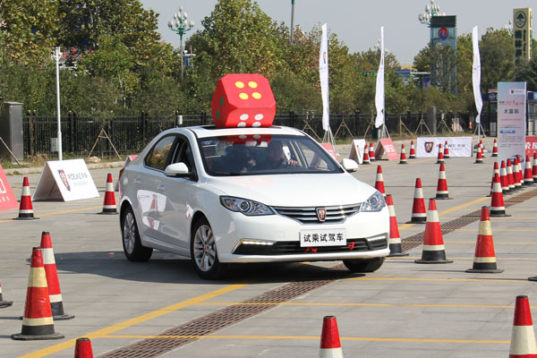
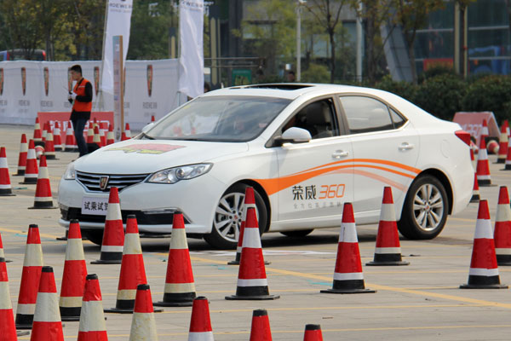
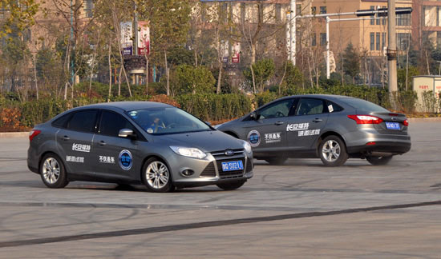
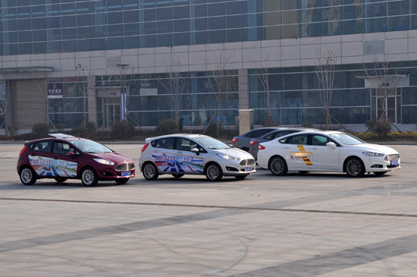
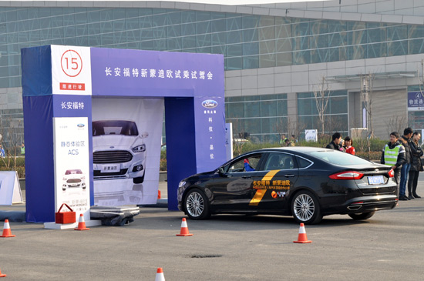
荣威360趣味试驾会
荣威360趣味试驾会
荣威360趣味试驾会
长安福特试驾团购会
长安福特试驾团购会
长安福特试驾团购会

